Slide 1
Стівен Кінг
Мірзоян Роман 202н.в.

Slide 2
Сті́вен Е́двін Кі́нг — американський письменник, автор більш ніж 200 творів, серед яких понад 40 книг бестселерів в стилях жахи, фентезі, трилер, містика. Також писав під псевдонімом Річард Бахман Було продано більш ніж 350 млн копій його романів та збірок оповідань. На основі його історій знято ряд фільмів. Нагороджений медаллю «За особливий внесок в американську літературу».

Slide 3
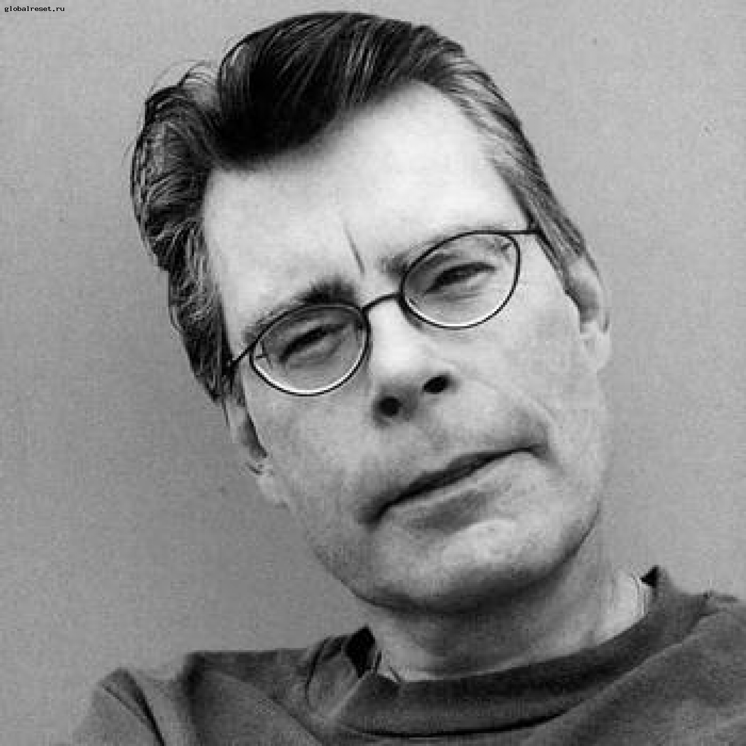

Slide 4
З 1966 до 1970 він навчався в університеті штату Мен (University of Maine) в Ороно.
2 січня 1971 р. Стівен Кінг одружився з Табітою Спрюс, з якою познайомився ще в університеті. Того ж року він почав викладати у Хемденській академії, отримуючи $6 400 на рік.

Slide 5
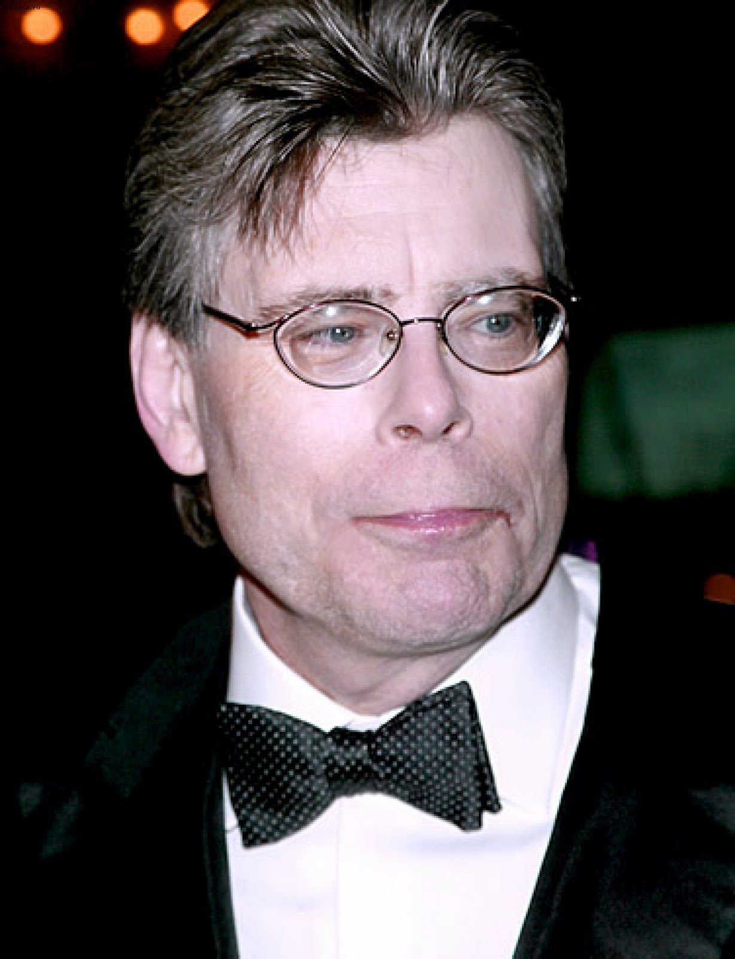

Slide 6
Його дружина фактично зліпила свого чоловіка з його таланту та власної амбітності й наполегливості. Скромний вчитель англійської мови, який до того ж підробляв роботою у пральні, одного разу викинув у кошик для сміття три сторінки списаного тексту. Табіта прочитала зачин (із нього потім постав один із найкращих романів Кінга — «Керрі») і змусила чоловіка дописати книжку. А в березні 1973 року роман придбало видавництво «Даблдей», тоді він отримав 2,5 тис. Доларів. Проте з часом за продажі авторських прав роман приніс Кінгу біля 400 тисяч доларів, половина з яких відійшла видавництву. З цієї книги і починається слава Кінга.

Slide 7
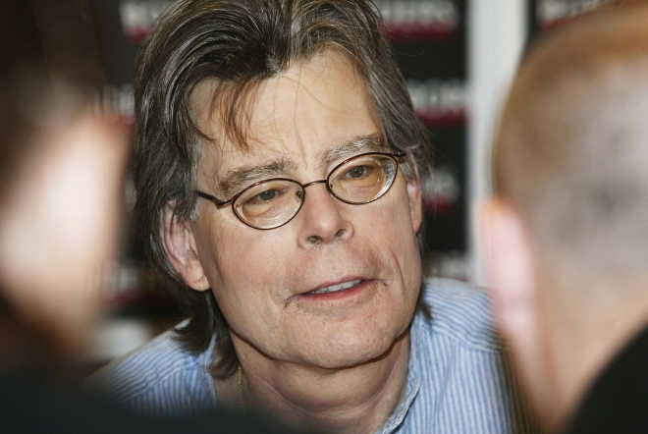

Slide 8
У 2003 році Стівен Кінг став лауреатом найвищої премії США в області літератури — медалі «За особливий внесок в американську літературу».

Slide 9
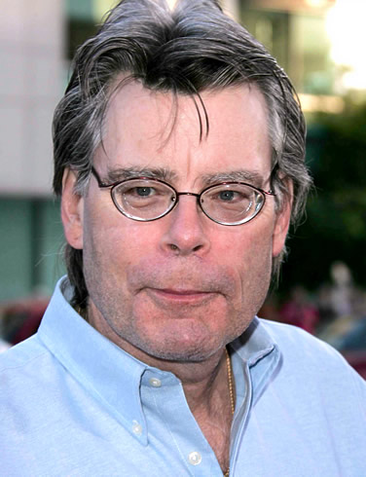

Slide 10
Бібліографія
1974 — Керрі (англ. Carrie)
1975 — Доля Салему (англ. Salem’s Lot)
1977 — Лють (англ. Rage) (під псевд. Річард Бахман)
1977 — Сяйво (англ. The Shining)
1978 — Нічна зміна (англ. Night Shift) — збірка розповідей.
1978 — Протистояння (англ. The Stand)
1979 — Мертва зона (англ. The Dead Zone)
1979 — Довга прогулянка (англ. The Long Walk) (під псевд. Річард Бахман)
1980 — Спопеляюча поглядом (англ. Firestarter)
1981 — Куджо (англ. Cujo)
1981 — Дорожні роботи (англ. Roadwork) (під псевд. Річард Бахман)
1981 — Танець смерті ((англ. Danse Macabre)
1982 — Темна Вежа: Шукач (дослівний перекл. «Стрілець») (англ. The Dark Tower: The Gunslinger)

Slide 11
1982 — Людина, що біжить (англ. The Running Man) (під псевд. Річард Бахман)
1983 — Крістіна (англ. Christine)
1983 — Цвинтар домашніх улюбленців (англ. Pet Sematary)
1984 — Цикл перевертня (англ. Cycle of the Werewolf)
1984 — Талісман (англ. The Talisman)
1984 — Худнучий (англ. Thinner) (під псевд. Річард Бахман)
1985 — Команда Скелетів (англ. Skeleton Crew)
1986 — Воно (англ. It)
1987 — Очі дракона (англ. The Eyes of the Dragon)
1987 — Мізері (роман) (англ. Misery)
1987 — Темна Вежа ІІ: Крізь час (англ. The Dark Tower II: The Drawing of the Three)
1987 — Томмінокери (англ. The Tommyknockers)
1988 — Страхіття в небі (англ. Nightmares in the Sky)
1989 — Темна половина (англ. The Dark Half)
1989 — Мій гарненький поні (Шаблон:My Pretty Pony)
1990 — Протистояння (англ. The Stand)

Slide 12
1991 — Темна Вежа ІІІ: Загублена земля (англ. The Dark Tower III: The Waste Lands)
1991 — Необхідні речі (англ. Needful Things)
1992 — Гра Джералда (англ. Gerald’s Game)
1992 — Долорес Клейборн (англ. Dolores Claiborne)
1993 — Кошмари та сновидіння (англ. Nightmares and Dreamscapes) — збірка розповідей.
1994 — Безсоння (англ. Insomnia)
1995 — Роза Марена (англ. Rose Madder)
1996 — Відчай (англ. Desperation)
1996 — Зелена миля (англ. The Green Mile)
1996 — Регулятори (англ. The Regulators) 1997 — Темна Вежа IV: Чаклун та сфера (англ. The Dark Tower IV: Wizard and Glass)
1998 — Мішок з Кістками (англ. Bag of Bones)
1999 — Дівчина, яка любила Тома Гордона (англ. The Girl Who Loved Tom Gordon)
1999 — Серця в Атлантиді (англ. Hearts in Atlantis) — книга з 5 повістей.
1999 — Шторм сторіччя (англ. Storm of the Century) (Drehbuch)
2000 — Як писати книги (англ. On Writing: A Memoir of the Craft)
2000 — Верхи на кулі (англ. Riding The Bullet)

Slide 13
2000 — Як писати книги (англ. On Writing: A Memoir of the Craft)
2000 — Верхи на кулі (англ. Riding The Bullet)
2001 — Ловець снів (англ. Dreamcatcher)
2001 — Чорний будинок (англ. Black House)
2002 — Все можливо (англ. Everything’s Eventual) — збірка розповідей.
2002 — З б'юїка (англ. From a Buick 8)
2003 — Темна Вежа V: Вовки Кальї (англ. The Dark Tower V: Wolves of the Calla)
2004 — Темна Вежа VI: Пісня Сюзанни (англ. The Dark Tower VI: Song of Susannah)
2004 — Темна Вежа VII: Темна Вежа (англ. The Dark Tower VII: The Dark Tower)
2005 — Хлопець з Колорадо (англ. The Colorado Kid)
2006 — Зона покриття (англ. Cell)
2006 — Історія Лізі (англ. Lisey’s Story)
2007 — Блейз (англ. Blaze) (під псевд. Річард Бахман)
2008 — Острів Дума (англ. Duma Key)

Slide 14
2009 — Під куполом (англ. Under the Dome)
2009 — Ур (англ. Ur)
2010 — Блокада Біллі (англ. Blockade Billy)
2010 — Повна темрява. Без зірок (англ. Full Dark, No Stars) — збірка повістей
2011 — 11/22/63 (англ. 11/22/63)
2012 — Темна Вежа: Вітер крізь замкову щілину (англ. The Dark Tower: The Wind Through the Keyhole)
2013 — Доктор Сон (англ. Dr. Sleep)
2014 — Містер Мерседес (англ. Mr. Mercedes) (має вийти 3 червня)
2014 — Відродження (англ. Revival) (має вийти 11 листопада)

Slide 15
Дякую за увагу!

